Slide 1

¡¡Asume el RIESGO…
En Conciencia Plena
de Ser Feliz ¡¡

Slide 2


https://www.youtube.com/watch?v=avtAqjfE-Eg

Slide 3
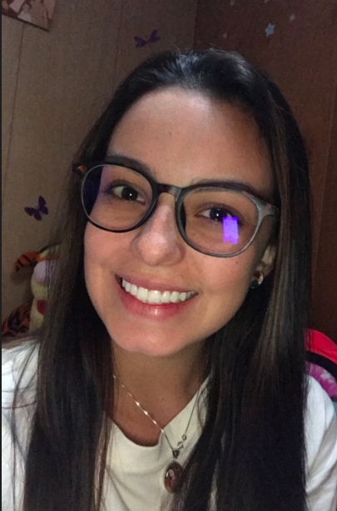
¡¡Cómo Aleja & Maleja me acercaron a La felicidad!!

Slide 4
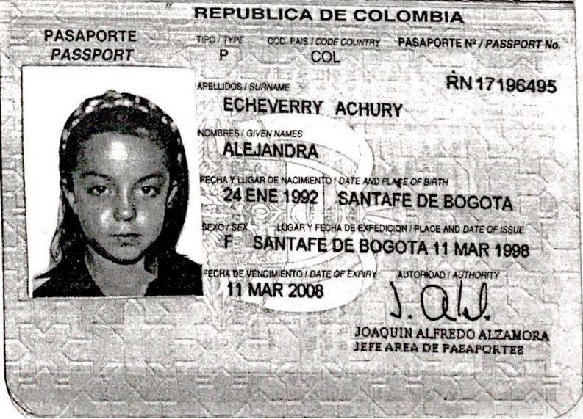
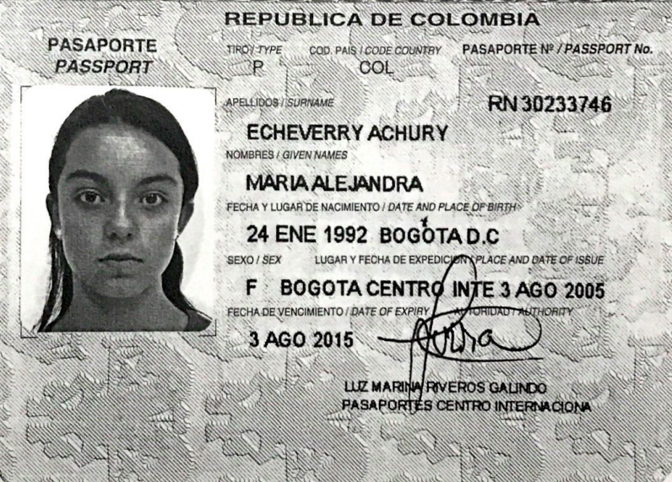

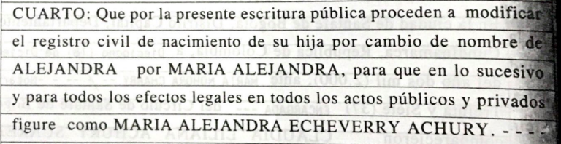
Aleja
Maleja
18 de Diciembre de 2000

Slide 5
Manejo de las Emociones
Elegir desde dónde quiero actuar
Ley de la Intención
Amor
Miedo

Slide 6

Consciencia Plena de las Emociones
https://www.youtube.com/watch?v=IYJB_HAd1Q0

Slide 7
Ley del Bienestar
Las Emociones - Guía
¿Qué estoy sintiendo?
Felicidad
Malestar
Ley de las decisiones
¡No es valiente quién actúa sin miedos, sino quién actúa con amor a pesar de sentir miedo!

Slide 8
Ley de Todo está en Orden
Ley del Perdón
Liberar el Pasado
Agradecer lo Cotidiano
Transforma la realidad
Sonreír
Ley del Presente
https://www.youtube.com/watch?v=E-vHYv3RBfM

Slide 9
Beneficios de la Sonrisa
Es Contagiosa
Reduce el Estrés
Fortalece el Sistema Inmune
Aporta Seguridad y Confianza
Mejora las Relaciones Interpersonales
Conecta con
el Aquí y el Ahora

Slide 10
Juicios: “bueno o malo”
Creencias Limitantes
Compararse con los demás
Posponerla
Enfoque en el tener y no en el SER
Buscarla afuera
Bloqueos de la Felicidad

Slide 11

Ser director y protagonista.
FELICIDAD
Hacer lo que disfrutamos.
Darle sentido al aquí y ahora.
Poner en acción las virtudes
Capitalizar los momentos de aprendizaje.
Notes:
Contro del ser y no depender de los demas

Slide 12

Chocolate para el Alma Conectar con sus corazones
https://www.youtube.com/watch?v=Z8SPwT3nQZ8

Slide 13
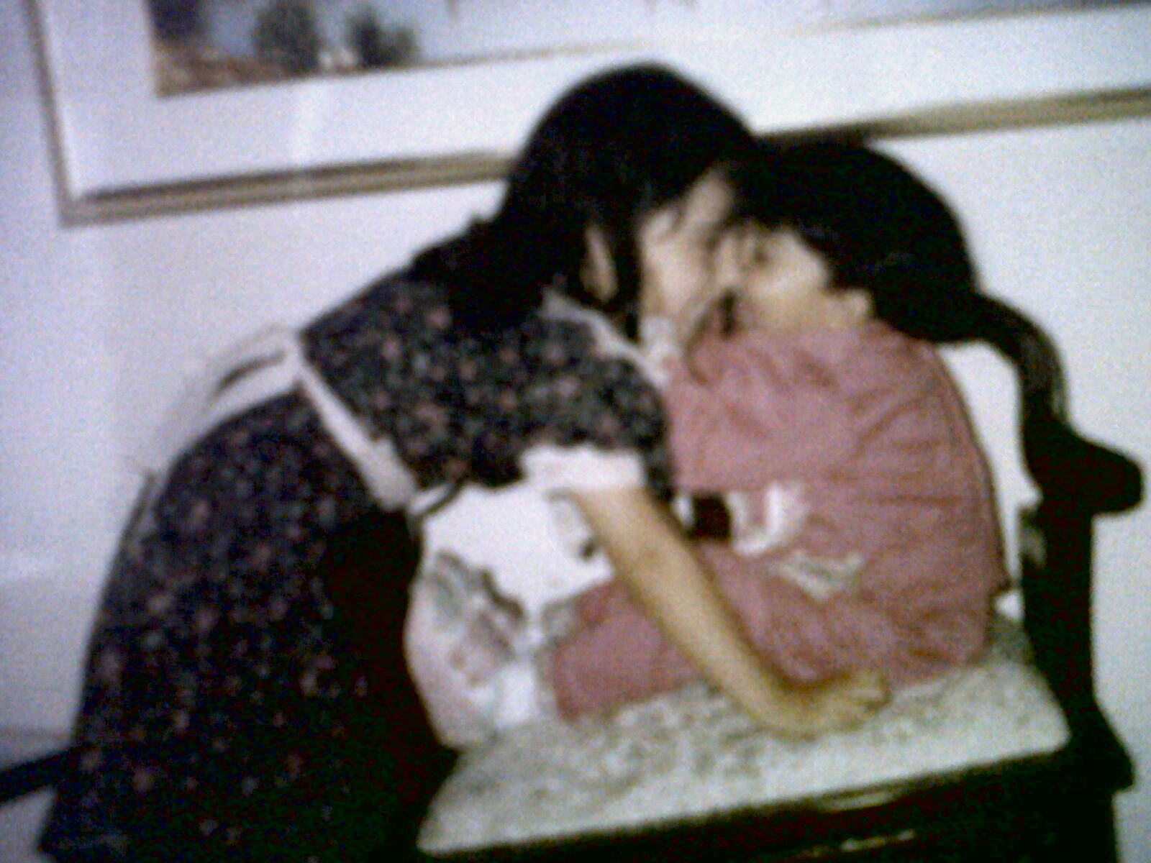
Reto: Que lo primero que hagas en la mañana….
¡¡¡ Sea Sonreír !!!

Slide 14

Disfrutar de las pequeñas cosas
Conecta con la FELICIDAD
Hacerte consciente de lo que la gente hace en AUTOMÁTICO
Consciencia Plena

Slide 15

DE REGRESO AL PRESENTE
Inglés: Mindfulness
Español: Conciencia Plena
Chino: Presente de Corazón
Bien – Estar Interior
Una manera de
conectarte con tu vida

Slide 16
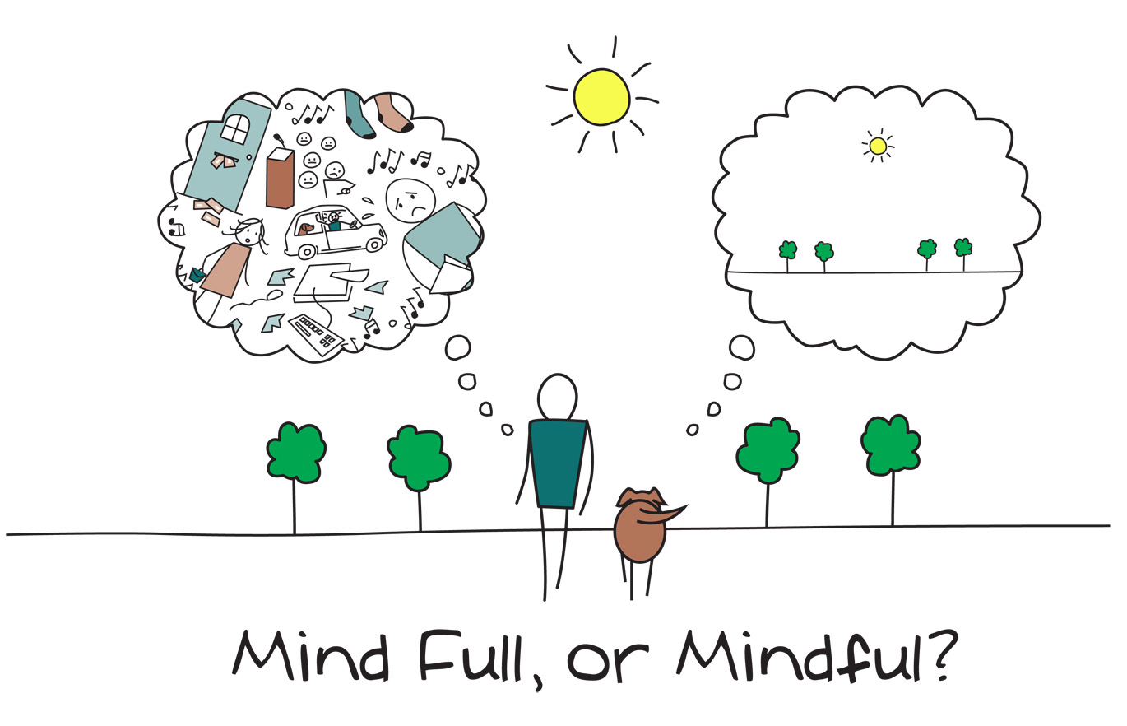
MINDFULNESS
No importa a qué… solo presta atención…

Slide 17
Entender nuestras reacciones evolutivas
Darnos cuenta
Reeducar nuestro cerebro
Hacerme
Consciente

Slide 18
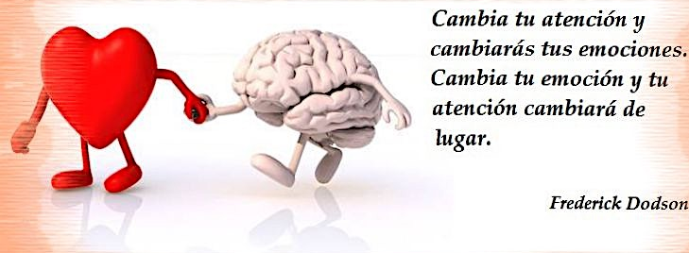
Meditar: NEGOCIAR con nuestro cerebro y con nuestro corazón.
Las vibraciones crean fuerza

Slide 19
Levantarse con propósito
Te conecta con la experiencia
Te conecta con tu trabajo
Te conecta con la pasión

Slide 20
Liderazgo Conciente
Metas
Vs
Retos
Bienestar en el trabajo
Propuestas de valor

Slide 21
Conciencia plena para conectar con la felicidad laboral
Somos lo que comemos
Meditar
Caminar al final del día
Rodearse con personas positivas
Mejorar lazos familiares
Perdón
Momentos de presencia: dolce far niente
Arriésgate a trabajar en tu espiritualidad
Alinear el propósito:
Mente, Cuerpo y Espíritu

Slide 22
Procesos Motivacionales
Mayor Productividad
Inteligencia Emocional
Beneficios MF y F
Calidad en el Trabajo
Empoderamiento y Enfoque
Menor Rotación de Personal
Honrar Talentos y Virtudes
Mayor Capacidad de Resiliencia

Slide 23
Líderes ON
(GEFE)
Trascender positivamente en la vida de los demás
Compartir y no competir
Maneja la Ansiedad Justa
Gestiona las emociones y empático
Comprender y no Convencer
Pone en acción las virtudes del ser humano
Compromiso y Ejemplo
Equipos On Purpose
Están alegres
Sentido de Pertenencia
Son eficaces y dan resultados
Dan todo su potencial

Slide 24
Portafolio de Servicios Empresariales
( PSE )
Política Organizacional
Propuesta Políticas
Estructura Organizacional
Encuesta Empleados
Programas Planes de Acción
Encuesta Lideres
Propuestas Liderazgo
Programas
de Formación
Plan Carrera / Desarrollo
Políticas Retención / Fidelización
Programas Motivacionales
Cultura de
Servicio
Estrategia de Servicio
/ Calidad
Procesos y Procedimientos
Estandarización
Diagnóstico
Entregable

Slide 25

https://www.youtube.com/watch?v=MPaZ-6Xa8L8

Slide 26
https://www.youtube.com/watch?v=avtAqjfE-Eg

Slide 27
Servicios Organizacionales Sorella ( SOS )
Gestora
Emocional
Gestora de Felicidad
Terapia Psicológica
Terapia Basada en Mindfulness
Programación Neurolingüística
Terapia Espiritual
Terapia con Ángeles
Orientaciones basadas en la Kabbalah
Terapia de Respuesta Espiritual
Sanación con ThetaHealing
www.sorellaea.com
www.ceapsicologia.wixsite.com/psicologia
E-mail: sorella.ea@gmail.com

Slide 28

www.sorellaea.com
www.ceapsicologia.wixsite.com/psicologia
E-mail: sorella.ea@gmail.com

